Slide 1

Scrum之旅
Bin liu 2017.06.16
Notes:
领悟越深，越能勤而行之

Slide 2
目标
对SCRUM有一个了解
我们做到了什么，还能再做些什么？

Slide 3
从生产制造业开始。。。
大规模生产
精益生产
本质是通过不断的反馈和改善，消除无效劳动和浪费，以追求产品价值的最大化
《Lean Thinking》更是将精益思想归纳为5个原则：精确地确定特定产品的价值；识别出每个产品的价值流；使价值不间断地流动；让用户从生产者方面拉动价值；永远追求尽善尽美。
Notes:
精益 完美周全 利益
类似传统生产，但是未来不可预测，一项功能实现以前，很难确定其价值。

Slide 4
什么是敏捷？
敏捷开发，简言之就是是一种以人为核心、迭代、循序渐进的开发思想（哲学？）
敏捷方法强调以人为本，专注于交付对客户有价值的软件。
计划驱动 VS 价值驱动
在高度协作的开环境中，使用迭代式的方式进行增量开发，经常使用反馈进行思考、反省和总结，不停的进行自我调整和完善。

Slide 5
敏捷联盟简介
2001年初，一批业界专家聚集在一起概括出了一些可以让软件开发团队具有快速工作、响应变化能力的价值观和原则，他们称自己为敏捷(Agile)联盟。在随后的几个月中，他们创建出了一份价值观声明。也就是敏捷联盟宣言(The Manifesto of the Agile Alliance)。

Slide 6
敏捷联盟宣言
个体和互动 高于 流程和工具
工作的软件 高于 详尽的文档
客户合作 高于 合同谈判
响应变化 高于 遵循计划
Notes:
没有价值观，实践只会变成生搬硬套

Slide 7
Why 敏捷？
快速上市
使项目更可控
提高质量
降低风险
增加ROI和成功率
最终用户，干系人的积极参与
需求频繁变更
着眼于软件开发而不是流程和文档。
客户满意度
降低成本
提高并保持士气

Slide 8
极限编程（eXtreme Programming，XP ）
XP是一种高度动态的过程，它通过非常短的迭代周期来应对需求的变化
“拥抱变化”： XP一般适用于需求不确定、变化快，项目历时不超过半年，而人数不超过10个、在同一地点工作的中小型团队。
Notes:
Scrum注重的是管理和组织实践，而XP关注的是实际的编程实践。

Slide 9
极限编程-价值观
沟通
让开发人员集体负责所有代码并结对工作，鼓励与客户以及团队内部的不断沟通。
简化
鼓励只开发当前需要的功能，摒弃了过多的文档，坚定地专注于最小化解决方案，做好为新特性改变设计，在系统隐喻和公共代码规范的指导下不断重构的准备。
反馈
通过单元测试和功能测试获得快速反馈。在编码之前先写测试用例，并在设计改变或集成之后重新测试，客户现场代表也能编写功能测试。
勇气
提倡积极面对现实和处理问题的勇气，比如放弃已有代码、改进系统设计。

Slide 10
极限编程实践
完整团队
XP项目的所有参与者(开发人员、业务分析师、测试人员等等)一起工作在一个开放的场所中，他们是同一个团队的成员。这个场所的墙壁上随意悬挂着大幅的、显著的图表以及其他一些显示他们进度的东西。
计划游戏
计划是持续的、循序渐进的。每2周，开发人员就为下2周估算候选特性的成本，而客户则根据成本和商务价值来选择要实现的特性。
Notes:
2.1.1 完整团队 我们希望客户、管理者和开发人员紧密地工作在一起，以便于彼此知晓对方所面临的问题，并共同去解决这些问题。谁是客户？XP团队中的客户是指定义产品的特性并排列这些特性优先级的人或者团体。有时，客户是和开发人员同属一家公司的一组业务分析师、质量保证专家和/或者市场专家。有时，客户是用户团体委派的用户代表。有时，客户事实上是支付开发费用的人。但是在XP项目中，无论谁是客户，他们都是能够和团队一起工作的团队成员。 最好的情况是客户和开发人员在同一个房间中工作，次一点的情况是客户和开发人员之间的工作距离在100m以内。距离越大，客户就越难成为真正的团队成员。如果客户工作在另外一幢建筑或另外一个州，那么他将会很难融合到团队中来。 如果确实无法和客户工作在一起，该怎么办呢？我的建议是去寻找能够在一起工作、愿意并能够代替真正客户的人。 2.1.2 用户故事 为了进行项目计划，必须要了解需求，但是却无需了解得太多。对于做计划而言，了解需求只需要到能够估算它的程度就足够了。你可能认为，为了对需求进行估算，就必须要了解该需求的所有细节。其实并非如此。你必须知道存在很多的细节，也必须知道细节的大致分类，但是你不必知道特定的细节。 需求的具体细节很可能会随时间而改变，一旦客户开始看到集成到一起的系统，就更会如此。看到新系统的问世是关注需求的最好时刻。因此，不要去捕获某个在很长一段时间之后才会实现的需求的特定细节，否则很可能会导致无用功以及对需求不成熟的关注。 在XP中，我们和客户反复讨论，以获取对于需求细节的理解，但是不去记录那些细节。我们更愿意客户在索引卡片上写下一些共识的言语，这些只言片语可以提醒我们记起这次交谈。基本上在客户进行书写的同一时刻，开发人员在该卡片上写下对应于卡片上需求的估算。估算是基于在和客户进行交谈期间所得到的对于细节的理解进行的。 用户故事（user story）就是正在进行的关于需求的谈话的助记符。它是一个计划工具，客户可以使用它并根据需求的优先级和估算代价来安排实现该需求的时间。 2.1.3 短交付周期 XP项目每两周交付一次可以工作的软件。每两周的迭代都实现了利益相关者的一些需求。在每次迭代结束时，会给利益相关者演示迭代生成的系统，以得到他们的反馈。 迭代计划 每次迭代通常耗时两周。迭代是一次较小的交付，可能会被加入到产品中，也可能不会。迭代计划由一组用户故事组成，这些用户故事是客户根据开发人员确定的预算选出来的。 开发人员通过度量在以前的迭代中所完成的工作量来为本次迭代设定预算。只要估算成本的总量不超过预算，客户就可以为本次迭代选择任意数量的用户故事。 一旦迭代开始，客户就同意不再修改当次迭代中用户故事的定义和优先级别。迭代期间，开发人员可以自由地将用户故事分解成任务（task），并依据最具技术和商业意义的顺序来开发这些任务。 发布计划 XP团队通常会创建一个发布计划来规划出随后大约6次迭代的内容。这就是所谓的发布计划。一次发布通常需要3个月的工作。它表示了一次较大的交付，通常此次交付会被加入到产品中。发布计划是由客户根据开发人员给出的预算所选择的、排好优先级别的一组用户故事组成。 开发人员通过度量在以前的发布中所完成的工作量来为本次发布设定预算。只要估算成本的总量不超过预算，客户就可以为本次发布选择任意数目的用户故事。客户同样可以决定在本次发布中用户故事的实现顺序。如果开发团队强烈要求的话，客户可以通过指明哪些用户故事应该在哪次迭代中完成的方式，制订出发布中最初几次迭代的内容。 发布计划不是一成不变的。客户可以随时改变发布的内容。他可以取消用户故事，编写新的用户故事，或者改变用户故事的优先级别。但是，客户应该尽量不去更改一次迭代。 2.1.4 验收测试 可以以客户指定的验收测试的形式来记录有关用户故事的细节。用户故事的验收测试是在就要实现该用户故事之前，或者在实现该用户故事的同时才开始编写的。验收测试使用脚本语言编写，这样它们可以自动、反复地运行。这些测试共同来验证系统是否按照客户指定的行为运转。 验收测试是由业务分析师、质量保证专家以及测试人员在迭代期间编写的。编写验收测试使用的语言对于程序员、客户以及业务人员来说都很容易阅读和理解。程序员就是从这些测试中了解他们正在实现的故事的真实工作细节。这些测试成为真正的项目需求文档。验收测试描述了每个特性的所有细节，并用作验证这些特性是否被正确完成的决定性依据。 一旦通过一项验收测试，就将该测试加入到已经通过的验收测试集合中，并决不允许该测试再次失败。这个不断增长的验收测试集合每天会多次运行，每当系统被创建时，都要运行这个验收测试集。如果一项验收测试失败了，那么系统创建就宣告失败。因而，一项需求一旦被实现，就再不会遭到破坏。系统从一种工作状态迁移到另一种工作状态，期间，系统的不能工作状态时间决不允许超过几个小时。 2.1.5 结对编程 代码都是由结对的程序员使用同一台工作站共同完成的。结对人员中，一个控制键盘并输入代码。另一个观察着输入的代码，寻找着代码中的错误和可以改进的地方。两个人认真地进行着交互。他们都全身心地投入到软件的编写中。 两人频繁互换角色。控制键盘的可能累了或者遇到了困难，他的同伴会取得键盘的控制权。在一个小时内，键盘可能在他们之间来回传递好几次。最终生成的代码是由他们两人共同设计、共同编写的，两人功劳均等。 结对的关系要经常变换。每天至少要改变一次，这样每个程序员在一天中可以在两个不同的结对中工作。在一次迭代期间，每个团队成员应该和所有其他的团队成员在一起工作过，并且他们应该参与了本次迭代中所涉及的每项工作。 结对编程会极大地促进知识在团队中的传播。仍然会需要一些专业知识，那些需要一定专业知识的任务通常需要合适的专家去完成，但是那些专家几乎将会和团队中的所有其他人结对。这将加快专业知识在团队中的传播。这样，在紧要关头，其他团队成员就能够代替所需要的专家。Williams 和Nosek 的研究表明，结对非但不会降低编程人员的效率，反而会大大减少缺陷率。 2.1.6 测试驱动开发 第4章会详细地讨论这个主题。在此，我们仅进行大致的介绍。 编写所有产品代码的目的都是为了使失败的单元测试能够通过。首先编写一个单元测试，由于它要测试的功能还不存在，所以它会运行失败。然后，编写代码使测试通过。 编写测试用例和代码之间的更迭速度是很快的，基本上在几分钟左右。测试用例和代码共同演化，其中测试用例循序渐进地对代码的编写进行指导（参见第6章中的例子）。 作为结果，一个非常完整的测试用例集就和代码一起发展起来。程序员可以使用这些测试来检查程序是否正确地工作。如果结对的程序员对代码进行了小的更改，那么他们可以运行测试，以确保更改没有对程序造成任何的破坏。这会非常有利于重构（在本章后面介绍）。 当为了使测试用例通过而编写代码时，那么所编写的代码天生就是可测试的。更重要的是，这样做会强烈地激发你去解除各个模块间的耦合，以便能够独立地对它们进行测试。因而，以这种方式编写的代码的设计往往具有更弱的耦合。面向对象设计的原则在进行这种解耦方面具有巨大的帮助作用（参见本书第二部分）。 2.1.7 集体所有 每一对编程者都具有签出（check out）任何模块并对它进行改进的权力。每个程序员都不会对任何一个特定的模块或技术单独负责。每个人都参与GUI方面的工作，每个人都参与中间件方面的工作，每个人都参与数据库方面的工作。任何人都不会比其他人在一个模块或者技术上具有更多的权威。 这并不意味着XP不需要专业知识。如果你的专业领域是有关GUI的，那么你最有可能去从事GUI方面的任务，但是你也将会被邀请去和别人结对从事有关中间件和数据库方面的任务。如果你决定去学习另一门专业知识，那么你可以承担相关的任务，并和能够传授你这方面知识的专家一起工作。你不会被限制在自己的专业领域。 2.1.8 持续集成 程序员每天会多次签入（check in）他们的代码并进行集成。规则很简单：第一个签入的只要完成签入就可以了，所有后面签入的人负责代码的合并工作。 XP团队使用非阻塞的源代码控制工具。这就意味着程序员可以在任何时候签出任何模块，而不管是否有其他人已经签出了这个模块。当程序员完成了对于模块的修改并把该模块签入时，他必须把他所做的改动和在他前面签入该模块的程序员所作的任何改动进行合并。为了避免合并的时间过长，团队的成员会非常频繁地检查他们的模块。 结对人员会在一项任务上工作一到两个小时。他们创建测试用例和产品代码。在某个适当的间歇点，也许远在这项任务完成之前，他们决定把代码签入回去。他们首先确保所有的测试都能够通过，然后把新的代码集成进当前的代码库中。如果需要，他们会对代码进行合并。如果有必要，他们会和在签入上有冲突的其他程序员协商。一旦集成进了他们的更改，他们就构建新的系统。他们运行系统中的每一个测试，包括当前所有有效的验收测试。如果他们破坏了原先可以工作的部分，他们会进行修正。一旦所有的测试都通过了，他们就算完成了此次签入工作。 因而，XP团队每天会进行多次系统构建。他们会从头开始创建整个系统。如果系统的最终结果是一张CD，他们就刻录该CD。如果系统的最终结果是一个可以访问的Web站点，他们就安装该Web站点，或许会把它安装在一个测试服务器上。 2.1.9 可持续的开发速度 软件项目不是全速短跑，它是马拉松长跑。那些一跃过起跑线就开始尽力狂奔的团队将会在远离终点前就筋疲力尽。为了快速地完成开发，团队必须要以一种可持续的速度前进。团队必须保持旺盛的精力和敏锐的警觉。团队必须要有意识地保持稳定、适中的速度。 XP的规则不允许团队加班工作。在版本发布前的一个星期是该规则的唯一例外。如果发布目标就在眼前并且能够一蹴而就，则允许加班。 2.1.10 开放的工作空间 团队在一个开放的房间中一起工作。房间中有一些桌子。每张桌子上摆放了两到三台工作站。每台工作站前有两把椅子。墙壁上挂满了状态图表、任务明细表、UML图，等等。 房间里充满了交谈的嗡嗡声，结对编程的两人坐在互相能够听得到的距离内，每个人都可以得知另一人是否遇到了麻烦，每个人都了解对方的工作状态，程序员们都处在适合于激烈地进行讨论的位置上。 可能有人认为这种环境会分散人的注意力。很容易会让人担心由于持续的噪音和干扰而一事无成。事实上并非如此。而且，密歇根大学的一项研究表明，在“充满积极讨论的屋子”（war room）里工作，生产率非但不会降低，反而会成倍地提高 。 2.1.11 计划游戏 第3章中会详细介绍XP的计划游戏。在这里，仅做简要介绍。 计划游戏（planning game）的本质是划分业务和开发之间的职责。业务人员（也就是客户）决定特性的重要性，开发人员决定实现一个特性所花费的代价。 在每次发布和迭代的开始，开发人员向客户提供一个预算。客户选择那些所需的代价合计起来小于等于该预算的用户故事。开发者所提供的预算是基于他们在最近一次迭代或者发布中所完成的工作量进行的。 依据这些简单的规则，采用短周期迭代和频繁的发布，很快客户和开发人员就会适应项目的开发节奏。客户会了解开发人员的开发速度。基于这种了解，客户能够确定项目会持续多长时间，以及会花费多少成本。 2.1.12 简单设计 XP团队使他们的设计尽可能的简单、有表达力。此外，他们仅仅关注于计划在本次迭代中要完成的用户故事，而不会考虑那些未来的用户故事。团队更愿意在一次次的迭代中不断地变迁系统的设计，使之对正在实现的用户故事而言始终保持在最优状态。 这意味着XP团队的工作可能不会从基础设施开始。他们并不先去选择数据库或者中间件，而是先以最简单的可能方式实现第一批用户故事。只有当出现一个用户故事迫切需要基础设施时，他们才会引入该基础设施。 下面3条XP指导原则（mantra）可以对开发人员进行指导。 (1) 考虑能够工作的最简单的事情。XP团队总是尽可能寻找能实现当前用户故事的最简单的设计。在实现当前的用户故事时，如果能够使用平面文件，就不去使用数据库；如果能够使用简单的socket连接，就不去使用ORB或者Web Service；如果能够不使用多线程，就别去用它。我们尽量考虑用最简单的方法来实现当前的用户故事。然后，选择一种我们能够实际得到的和该简单性最接近的解决方案。 (2) 你不需要它。是的，但是我们知道总有一天会需要数据库，会需要ORB，也总有一天得去支持多用户。所以，我们现在就需要为那些东西做好准备，不是吗？ 如果在确实需要基础设施前拒绝引入它，那么会发生什么呢？XP团队会对此进行认真的考虑。他们开始时假设将不需要那些基础设施。只有在有证据，或者至少有十分明显的迹像表明现在引入这些基础设施比继续等待更加合算时，团队才会引入这些基础设施。 (3) 一次，并且只有一次。极限编程者不能容忍重复的代码。无论在哪里发现重复的代码，他们都会消除这些重复。 导致代码重复的因素有许多。最明显的是通过鼠标选中一段代码，然后四处进行粘贴。当发现那些重复的代码时，我们会通过创建一个函数或基类的方法来消除它们。有时两个或多个算法非常相似，但是它们之间又存在有微妙的差别，我们会把它们变成函数，或者使用TEMPLATE METHOD模式（请参见第22章）。无论重复代码源于何处，一旦发现，就必须被消除。 消除重复最好的方法就是抽象。毕竟，如果两种事物相似的话，必定存在某种抽象能够统一它们。这样，消除重复的行为会迫使团队提炼出许多的抽象，并进一步减少代码间的耦合。 2.1.13 重构 第5章会对重构进行详细的讨论 ，下面只是一个简单的介绍。 代码往往会腐化。随着我们添加一个又一个的特性，处理一个又一个的错误，代码的结构会逐渐退化。如果对此置之不理的话，这种退化最终会导致纠结不清、难于维护的混乱代码。 XP团队通过经常性的代码重构来扭转这种退化。重构就是在不改变代码行为的前提下，对其进行一系列小的改造，旨在改进系统结构的实践活动。每个改造都是微不足道的，几乎不值得去做。但是所有的这些改造叠加在一起，就形成了对系统设计和构架显著的改进。 在每次细微改造之后，我们都会运行单元测试以确保改造没有造成任何破坏，然后再去做下一次改造。如此往复，周而复始。通过这种方式，我们可以在改造系统设计的同时，保持系统可以工作。 重构是持续进行的，而不是在项目结束时、发布版本时、迭代结束时甚至每天快下班时才进行的。重构是我们每隔一个小时或者半个小时就要去做的事情。通过重构，我们可以持续地保持代码尽可能干净、简单并且具有表达力。 2.1.14 隐喻 隐喻（metaphor）是唯一一个不具体、不直接的XP实践，也是所有XP实践中最难理解的一个。极限编程者在本质上都是务实主义者，隐喻这个缺乏具体定义的概念使我们觉得很不舒服。的确，一些XP的支持者经常讨论把隐喻从XP的实践中去除。然而，在某种意义上，隐喻却是XP所有实践中最重要的实践之一。 想象一下智力拼图玩具。你怎样知道如何把各个小块拼在一起？显然，每一块都与其他块相邻，并且它的形状必须与相邻的块完美地吻合。如果你眼睛看不见但是具有很好的触觉，那么通过锲而不舍地筛选每个小块，不断地尝试它们的位置，也能够拼出整个图形。 但是，相对于各个小块的形状而言，还有一种更为强大的力量把这些复杂的小块拼装在一起。这就是整张拼图的图案。图案是真正的向导。它的力量是如此之大，以至于如果图案中相邻的两块不具有互相吻合的形状，那么你就可以断定拼图玩具的制作者把玩具做错了。 这就是隐喻。它是将整个系统联系在一起的全局视图。它是系统的愿景，是它使得所有单独模块的位置和外观变得明显直观。如果模块的外观与整个系统的隐喻不符，那么你就知道该模块是错误的。 隐喻通常可以归结为一个名字系统。这些名字提供了一个系统组成元素的词汇表，并且有助于定义它们之间关系。 例如，我曾经开发过一个以每秒60个字符的速度将文本输出到屏幕的系统。以这样的速度，字符充满整个屏幕需要一段时间。所以我们让产生文本的程序把产生的文本放到一个缓冲区中。当缓冲区满了的时候，我们把该程序交换到磁盘上。当缓冲区快要变空时，我们把该程序交换回来并让它继续运行。 我们用装卸卡车拖运垃圾来比喻整个系统。缓冲区是小卡车。屏幕是垃圾场。程序是垃圾制造者。所有的名字相互吻合，这有助于我们从整体上去考虑系统。 举另一个例子，我曾经开发过一个分析网络流量的系统。每30分钟，系统会轮询几十个网络适配器，并从中获取监控数据。每个网络适配器为我们提供一小块由几个单独变量组成的数据。我们称这些数据块为“面包切片”。这些面包切片是待分析的原始数据。分析程序“烤制”这些切片，因而被称为“烤面包机”。我们把数据块中的单个变量称为“面包屑”。总之，它是一个有用并且有趣的隐喻。 当然，隐喻不仅仅是一个名字系统。隐喻是系统的愿景，它指导着所有开发者去选择合适的名字，把函数放到合适的位置，创建出新的合适的类和方法，等等。 2.2 结论 极限编程是一组简单、具体的实践，这些实践结合在一起形成了一个敏捷开发过程。极限编程是一种优良、通用的软件开发方法。对于大多数项目团队来说，可以拿来直接采用，也可以增加一些实践，或者对其中的一些实践进行修改后再采用。

Slide 11
极限编程实践 2
客户测试
作为选择每个所期望的特性的一部分，客户定义出自动验收测试来表明该特性可以工作。
改进设计/增量设计
随时改进糟糕的代码。保持代码尽可能的干净、具有表达力。
持续集成
团队总是使系统完整的被集成。

Slide 12
极限编程实践 3
简单设计
团队保持设计恰好和当前的系统功能相匹配。它通过了所有的测试，不包含任何重复，表达出了编写者想表达的所有东西，并且包含尽可能少的代码。
测试驱使开发
程序员以非常短的循环周期工作，他们先增加一个失败的测试，然后使之通过。测试用例循序渐进的对代码的编写进行指导。

Slide 13

结对编程
结对编程
Notes:
实际情况？
老带新 的 苦处？
赛车手和领航员
旁观者和当局者
不必每天都做。

Slide 14
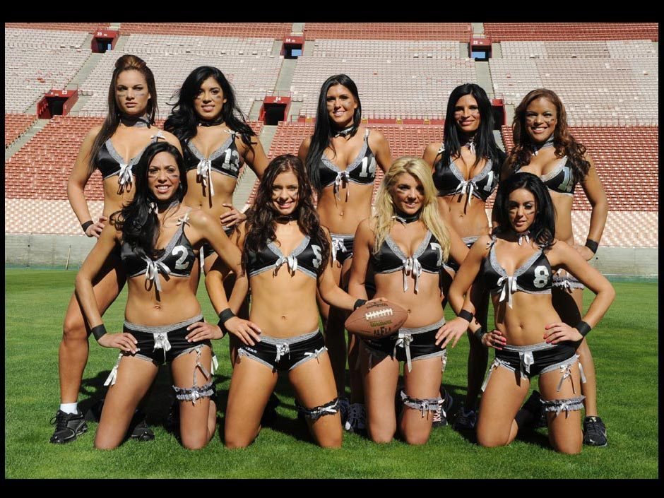

Slide 15
Scrum起源 1
1986年，竹内弘高和野中郁次郎阐述了一种新的整体性的方法法，提高商业新产品开发的速度和灵活性
1995年，在奥斯汀举办的OOPSLA ‘95上，萨瑟兰和施瓦伯联合发表了论文首次提出了Scrum概念。
2001年，施瓦伯与 麦克·比窦（Mike Beedle）合著了《敏捷软件开发-使用Scrum过程》一书，介绍了Scrum方法。
Notes:
野中郁次郎：知识管理的拓荒者

Slide 16
Scrum 是什么？
Scrum，它不是一种方法法，也不是一项构建产品的技术，而是一个轻量级的项目管理的框架，在这个框架里可以应用各种过程和技术。它的核心在于迭代。
Notes:
可以选择性的和XP的某些方式结合
测试驱动开发
结对编程

Slide 17
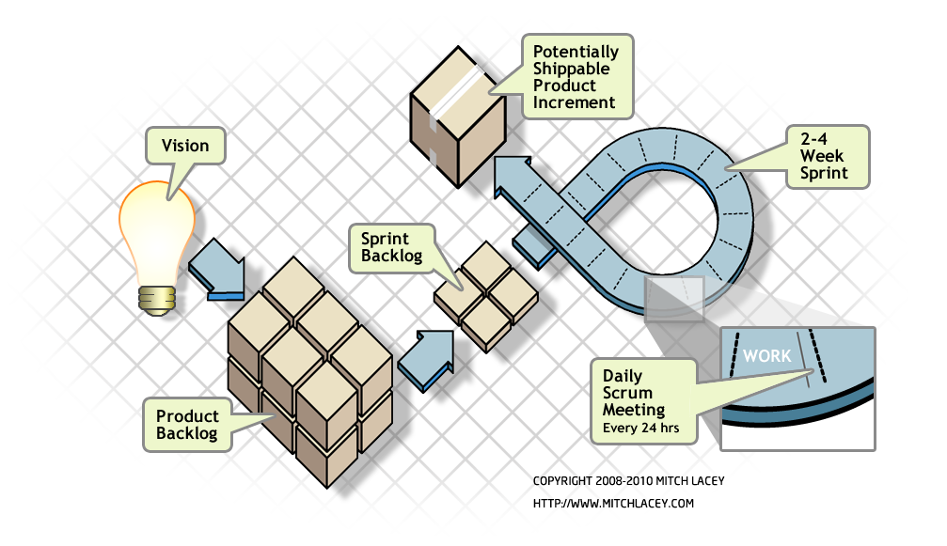
Scrum 框架 2

Slide 18

Sprint – 一个迭代周期
Scrum的项目过程有一系列的Sprint组成。
Sprint的长度一般控制在2-4周。
通过固定的周期保持良好的节奏。
产品的设计、开发、测试都在Sprint期间完成。
Sprint结束时交付可以工作的软件。
在Sprint过程中不允许发生变更。

Slide 19
Product Owner 驱动
明确成果
欢迎变更
包括设计和测试
共享承诺
高质量
获得反馈
容许试错
Notes:
19

Slide 20
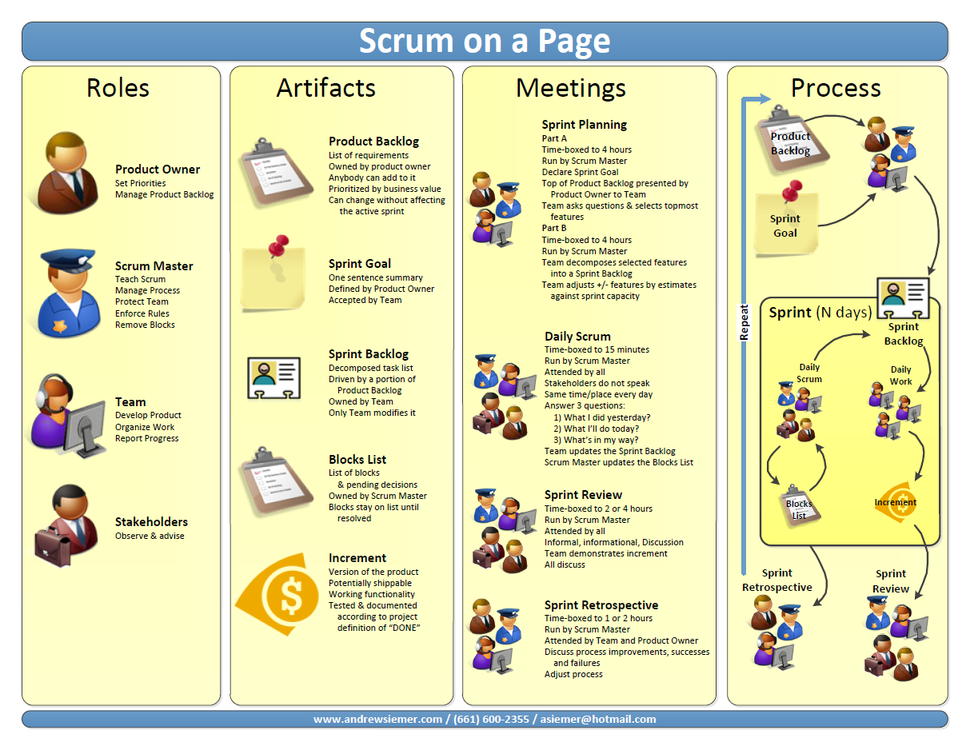

Slide 21
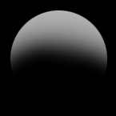
Product Owner
Scrum Master
Scrum Team
3种角色
Scrum核心
Sprint Planning Meeting
Sprint Retrospective
4种仪式
3种成果
Sprint Review Meeting
Product Backlog
The Daily Scrum
Sprint Backlog
Sprint Burndown

Slide 22
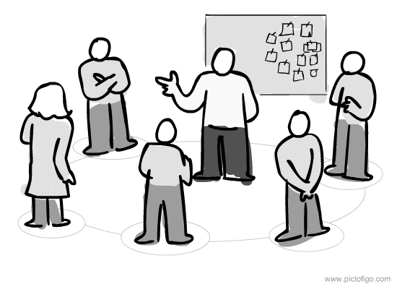
Scrum中的3种角色
Scrum Master
团队Leader
Product Owner
Team

Slide 23

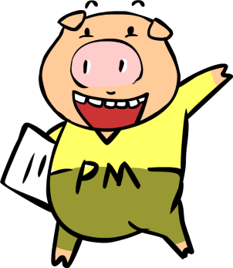

Scrum角色及职责
Product Owner
规划产品需求，投资回报ROI和发布计划；督促团队开发最具价值的功能。
Scrum Master
确保参与者都遵守Scrum的流程和规则
Team
自组织，自管理寻找最优方案实现需求

Slide 24


Scrum角色及职责
三思过后我决定不和你开餐馆了。因为我全身心投入，而你只是参与而已！
你想不想和我一起开家餐厅？
火腿鸡蛋！
好的，我很乐意。你想为餐馆取个什么名字呢？
Notes:
24

Slide 25
谁是猪？谁又是鸡？
对项目感兴趣，从项目收益但不承担项目责任的人
产品负责人
Scrum Master
团队Team
Notes:
PM 项目干系人
鸡 并不是实际Scrum过程的一部分，但是必须考虑他们。
敏捷方法的一个重要方面是使得用户和利益相关者参与到过程中的时间。
参与每一个冲刺的评审和计划，并提供反馈对于这些人来说是非常重要的。
用户
利益相关者（客户，提供商）
经理

Slide 26

Product Owner
确定产品的功能。
确定功能优先级。
决定发布的日期和发布内容。
接受或拒绝接受开发团队的工作成果。
管理干系人
Notes:
定义功能
给功能排序
确定发布日
Product Owner参与Scrum planning。
进行回馈
管理干系人
评审结果

Slide 27
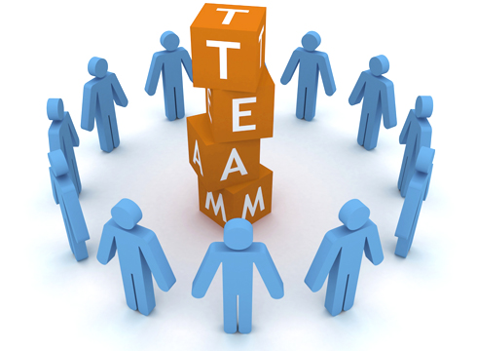
Team
一般情况人数在6-10个左右
团队要跨职能（包括开发人员、测试人员、用户界面设计师等），但不分头衔等。
团队成员需要全职。
在项目向导范围内有权利做任何事情已确保达到Sprint的目标。
高度的自我组织/管理能力。
向Product Owner演示产品功能。
团队成员构成在sprint内不允许变化。

Slide 28

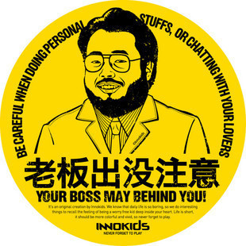
Scrum Master
保证团队资源完全可被利用并且全部是高产出的。
解决团队开发中的障碍。
做为团队和外部的接口，屏蔽外界对团队成员的干扰。
保证开发过程按计划进行，组织 Daily Scrum, Sprint Review 和Sprint Planning meetings。
进程推动者和教练
消除障碍
防止打扰
Notes:
支持team和过程
不是管理者，是推动者 和教练
监控，维持，反馈过程
仆人

Slide 29
3种工作成果物
Product Backlog
Sprint Backlog
Sprint Burndown
Notes:
Product Backlog
Sprint Backlog
Sprint Burndown

Slide 30
Product Backlog
一个需求的列表。
一般情况使用用户故事来表示backlog条目
每个需求项都对产品的客户或用户有价值
Backlog条目按照商业价值排列优先级
优先级由产品负责人来排列
在每个Sprint结束时要更新优先级的排列
使用客户术语描述
Notes:
产品backlog是Scrum的核心，也是一切的起源。
从根本上说，它就是一个需求、或故事、或特性等组成的列表，按照重要性的级别进行了排序。它里面包含的是客户想要的东西，并用客户的术语加以描述。
我们叫它故事（story），有时候也叫做backlog条目。

Slide 31
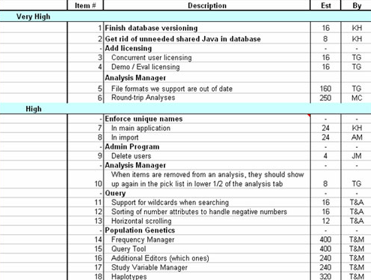
Product Backlog
估算
重要度
用户故事
Notes:
31

Slide 32
Sprint backlog
分解商业价值
用户故事 vs 任务
团队成员自己挑选任务，而不是指派任务
对每一个任务，每天要更新剩余的工作量估算
每个团队成员都可以修改Sprint backlog，增加、删除或者修改任务
由团队决定本sprint期间完成多少故事
under-committing、over-committing

Slide 33
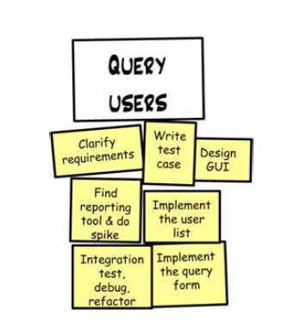
故事和任务
故事是可以交付的东西，
是产品负责人所关心的。
任务是不可交付的东西，
产品负责人对它也不关心

Slide 34
燃尽图（Burn Down Chart）
燃尽图直观的反映了Sprint过程中，剩余的工作量情况，Y轴表示剩余的工作，X轴表示Sprint的时间。

Slide 35
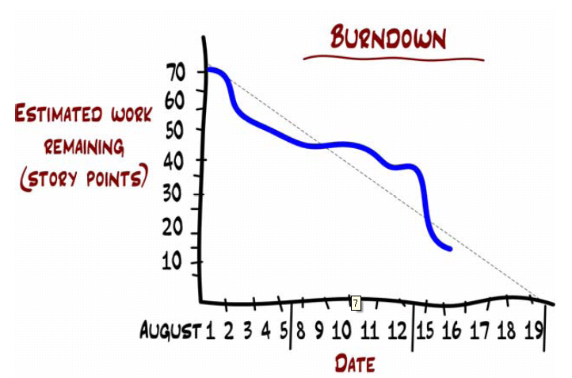
Sprint Burn Down
picture by NibiruTech
Notes:
35

Slide 36
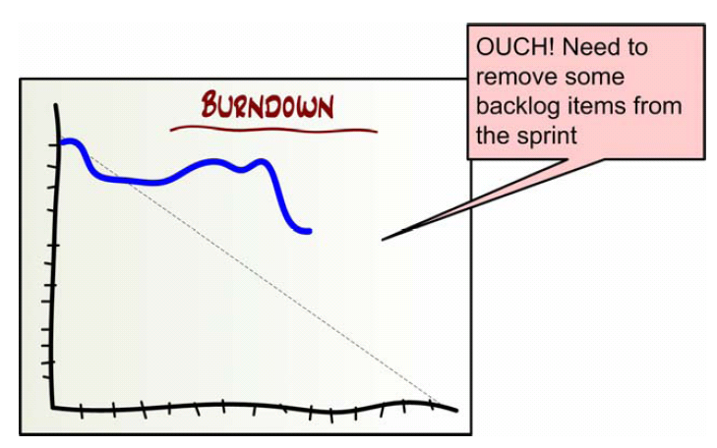
Notes:
36

Slide 37
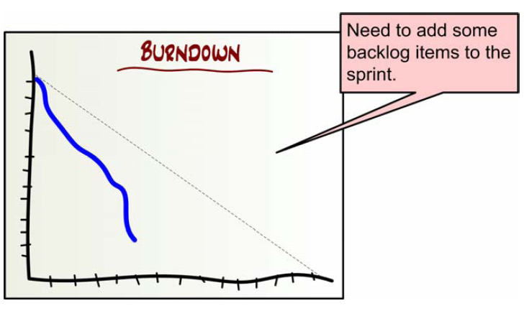
Notes:
37

Slide 38

4种活动
1
Sprint Planning Meeting
2
The Daily Scrum
3
Sprint Review Meeting
4
Sprint Retrospective
Notes:
4个会议
Sprint Planning Meeting
Sprint Retrospective
Sprint Review Meeting
The Daily Scrum

Slide 39
Sprint计划会议 Plan Meeting 1
产品经理和团队一起对整个产品Backlog进行评估，制定发行版本和冲刺(Sprint)计划的主要依据。
确定冲刺目标
产品经理介绍其需要评估的产品Backlog中的内容，团队进行评估产品积压订单。
确定冲刺积压订单：由产品经理和团队讨论决定，每个产品订单位都要有开发团队给出的时间及责任人（具体包括：编码，测试，代码评审）
确定如何演示的产品
以及获得共识的“完成”（acceptance criteria）标准。

Slide 40
Sprint计划会议 Plan Meeting 2
计划会议要有足够的时间，最好8个小时
取出部分产品需求做成sprint需求，并写成索引卡
确定并细分每一个索引卡的故事（Story）
进行工作认领（不是分配）
确定每日站立会议的时间和地点
确定好演示会议和回顾会议的日期
Notes:
产品负责人之外的人也可以向产品backlog中添加故事，
但是他们不能说这个故事有多重要，这是产品负责人独有的权利。
他们也不能添加时间估算，这是开发团队独有的权利。
Sprint计划会议非常关键，应该算是Scrum中最重要的活动
Sprint计划会议包含两部分内容：“做什么”和“怎么做”。

Slide 41
站立会议Scrum Daily Meeting
10-15分钟
自问自答三个问题
昨天做了什么
今天要做什么
遇到了什么问题
更新燃尽图/用户故事/任务
团队成员的自我组织
不进行实际的问题解决
SM需要确保”鸡”在此时保持沉默

Slide 42
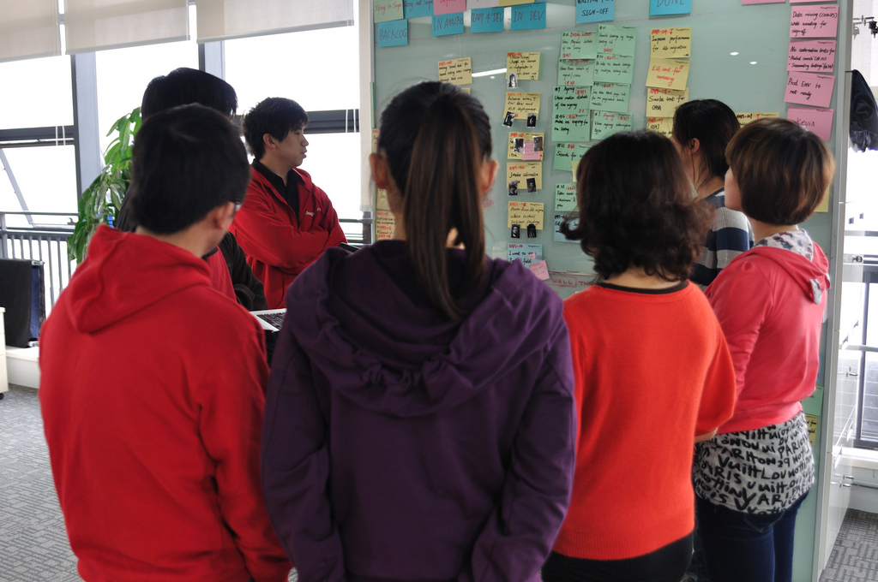

Slide 43
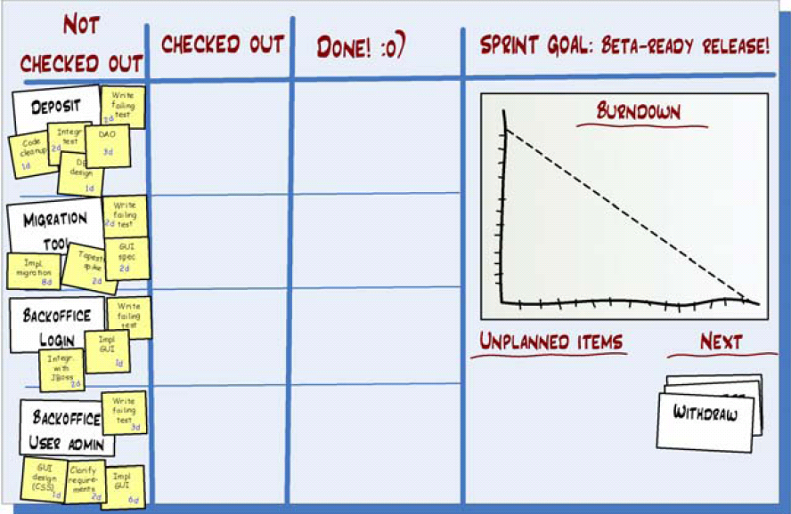
场景展示 - 任务看板

Slide 44
Sprint评审会议（ Sprint Review Meeting ） 1
满足Product Owner（及其代表的项目干系人）
获得关于产品的反馈
正式的会议
100%完成的功能
这阶段的会议并且邀请相关的干系人参加。
一般是通过现场演示的方式展现
团队成员都要参加
可以邀请所有人参加
接受还是拒绝
Notes:
避免 90% 现象
代码，集成，测试，UT。。。
Scrum的要求（实际上也是敏捷软件开发和精益制造的要求）：把事情完全做完！达到可以交付的状态！事情只做了一半，它的价值就是0（也许还会是负数）。
主题：冲刺评审会议(Sprint Review Meeting）
会议时间：4小时
会议目标：开发团队按照冲刺计划会议确定的演示日期，向产品经理和其他成员演示每个Sprint冲刺的成果
会议流程：
1 团队成员按每个Sprint要完成的产品Backlog，给产品经理和其它成员介绍这次冲刺(Sprint)的工作成果
2 产品经理评估核实是否与最终产品目标一致
会议结果：
对当前冲刺(Sprint)的结果和整个产品的开发状态达成共识
说明：
如果产品经理想要改变功能添加一个新问题到产品Backlog中
如果对功能有一个新的想法,添加一个问题到产品Backlog中
如果小组报告项目遇到阻碍还没能解决,把问题加入障碍Backlog中

Slide 45
Sprint评审会议（ Sprint Review Meeting ） 2
团队按 Backlog 中的问题，逐个地介绍这次 Sprint 的结果，和演示新功能。
如果产品负责人想要改变功能：添加一个新问题到产品 Backlog 中
如果对功能有一个新的想法：添加一个新问题到产品 Backlog 中
如果小组报告项目遇到阻碍现在还没能解决：把该障碍加入到障碍 Backlog

Slide 46
Sprint回顾会议 Sprint Retrospective 1
针对开发过程和产品的总结
团队的定期自我检视，发现什么是好的，什么是不好的。
每个Sprint都要做
全体参加
包括可能的客户或其它干系人
Sprint回顾会议上，全体成员讨论有哪些好的做法可以启动，哪些不好的做法不能再继续下去了，哪些好的做法要继续发扬。
找出需要/可以改进的地方

Slide 47
Sprint回顾会议 Sprint Retrospective 2
在白板画一个时间轴,标记出冲刺(Sprint)的开始和结束时间，回忆冲刺执行情况，比较预估的和实际的燃尽图执行的情况对比
团队中每个成员需回答1我们的成功经验是什么2有什么能够改进的3哪些方面需要在下个冲刺中改进
项目经理最后根据讨论明确改进之处及责任人，更新团队的冲刺数据，加入到团队总结中，为后续项目实施提供经验教训

Slide 48
Sprint回顾会议 Sprint Retrospective 3
多说I，少说you
度量（燃烧图、速度、bug数、完成故事点数）
多问“为什么”
头脑风暴
投票确定改进项

Slide 49

Scrum Team到底需不需要
（Dev）Leader
Or （Function）Manager？
Notes:
对Scrum的争议性理解中，自组织无疑是其中一个。 那么问题，自组织，如何可能？ 借助生物学的概念，任何一个物种的进化都包括变异，选择，保留三个部分。

Slide 50
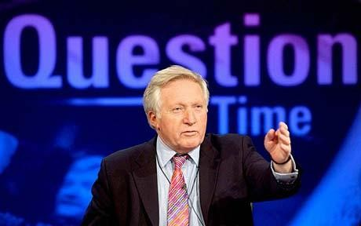
Sprint评审会议和回顾会议的
最本质区别是什么？
Notes:
对外 VS 对内
对物 VS 对流程
Sprint评审会议中，Scrum团队和利益干系人沟通Sprint中完成了哪些工作。然后，根据完成情况和Sprint期间产品Backlog的变化，他们确定接下来的工作。这是一个非正式会议，会议中进行功能演示，以促进下一步工作的互助与合作。
评审会议至少要包含以下因素：产品负责人确定完成了哪些工作和剩余哪些工作。团队讨论在Sprint中哪些工作进展顺利、遇到了什么问题、问题是如何解决的。然后，团队演示完成的工作并答疑。产品负责人和与会人员讨论产品Backlog，并根据不同的速率计划出可能的完成日期。接着，整个团体就哪些工作已经完成，同时这对下一步工作有何意义进行探讨。Sprint评审会议为接下来的Sprint计划会议提供了宝贵的参考信息。
在Sprint评审会议结束之后和下个Sprint计划会议之前，Scrum团队需要举行Sprint回顾会议。对于长度为一个月的Sprint，回顾会议的长度一般为3小时，在会议上，ScrumMaster鼓励团队在Scrum过程框架和时间的范围内，对自己的开发过程进行改进，使下一个Sprint的效率更高、工作更容易。
回顾会议旨在对前一个Sprint周期中的人、关系、过程和工具进行检验。检验应当确定并重点发展那些进展顺利的，和那些如果采用不同方法可以取得更好效果的条目。这些包括：Scrum团队、会议安排、工具、“完成”定义、沟通方法和将产品Backlog条目转化成“完成”工作的过程。在Sprint回顾会议的最后，Scrum团队应该确定将要在下个Sprint中实现的有效改进方法。这些变化更适应于经验检验。
回顾会议，可经常举行。

Slide 51
收获？
对SCRUM有一个了解
我们做到了什么，还能再做些什么？

